Slide 1
TRƯỜNG THPT PHÚ HÒA
TỔ: CÔNG NGHỆ
MÔN : CHĂN NUÔI
GV: NGUYỄN VĂN SÁU

Slide 2
Chương trình môn học gồm các nội dung sau:
Phần I: Chăn nuôi đại cương
Phần II: Chăn nuôi gà
Phần III: Chăn nuôi heo
Tổng số tiết: 105
Lý thuyết: 54
Thực hành: 45
Ôn tập kiểm tra: 6
Tuần 1:
Bài 1: MỘT SỐ KHÁI NIỆM VỀ GIỐNG.
Bài 2: PHƯƠNG PHÁP CHỌN GIỐNG VẬT NUÔI.

Slide 3
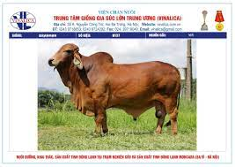
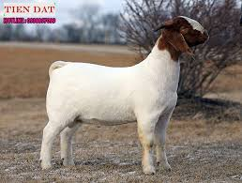
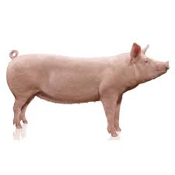
Chương I: Giống vật nuôi
  
Bài 1: MỘT SỐ KHÁI NIỆM VỀ GIỐNG
GIỐNG GIA SÚC:
- Tập hợp gia súc có cùng những đặc tính di truyền giống nhau.
- Giới hạn trong cùng 1 loài.

Slide 4
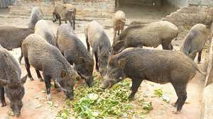
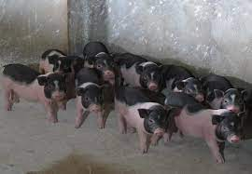
2. GIỐNG THÚ THUẦN:
- Giống thú có những đặc tính di truyền ổn định giống nhau ở mọi đời: ông bà, cha mẹ, con cháu.
- Giới hạn trong 1 giống, 1 dòng.
Lợn rừng thuần chủng
Lợn móng cái thuần chủng

Slide 5
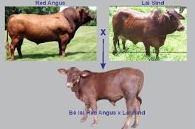
3. GIỐNG THÚ LAI:
- Giống thú được tạo nên bởi 2 hay nhiều giống khác.
- Sau khi đạt được đặc tính tốt công tác giống sẽ tiến hành tạo cho đặc tính tốt ổn định.

Slide 6
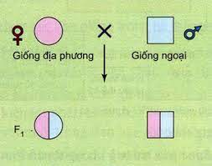
4. LAI KINH TẾ ( Lai kỹ nghệ ):
- Lai giữa 2 hay nhiều giống khác tạo ra giống mới, thú lai mang tính tốt của 2 hay nhiều giống tạo ra nó.
- Thú lai dùng nuôi thịt không cần ổn định tính di truyền.
- Hình thức ứng dụng “ Ưu thế lai” có ở đời F1 để đạt lợi trong chăn nuôi.

Slide 7
5. NHÂN GIỐNG: Tạo cho giống tăng về số lượng và chất lượng.
6. SỰ SINH TRƯỞNG: Là sự tích lũy các chất hữu cơ của cơ thể sinh vật, làm cho sinh vật tăng các chiều: dài, ngang, sâu của từng bộ phận và toàn thân, đưa đến tăng khối lượng của toàn bộ phận và toàn thân.
7. SỰ PHÁT DỤC: Sự tăng thêm và hoàn chỉnh các tính chất, chức năng của các bộ phận và toàn thân của cơ thể.
Ví dụ 1: Gà trống biết gáy và biết đạp mái
Ví dụ 2: Lợn con sơ sinh trong dạ dày không có HCl nên khả năng tiêu hóa kém. Heo trưởng thành hàm lượng HCl đủ tiêu hóa thức ăn được tốt hơn
8. CHỌN PHỐI: Chọn đôi giao phối, chọn ghép con đực và con cái để thu được tổ hợp gen mong muốn ở đời sau.

